Slide 1

人工智能软件开发与实践
基于ERNIE-4.0-8K的
文字冒险游戏聊天机器人
小组成员：郄东昕 刘子康 宋泱 鲍健焘 武靖涛

Slide 2
01
项目总体介绍
项目内容
实现方案
目录
02
ERNIE-4.0-8K模型
Prompt应用技巧
模型参数调整
CONTENT
03
具体技术细节
API调用
创建图形化界面
04
项目总结
系统优/缺点
限制因素及可能改进

Slide 3
01
项目总体介绍

Slide 4
项目内容
文字冒险游戏聊天机器人
用户在与聊天机器人对话的过程中推进游戏进程，机器人主要有以下两点作用：
（1）机器人可以记忆玩家的职业、客观属性（包括生命值、法力值、攻击力、技能等）、游戏关卡等重要信息，而不需要用户每次自行输入；
（2）机器人在推进剧情之外，可以与玩家进行闲聊，并符合当时场景或当前 NPC 角色。此外，机器人将描述完整的战斗过程和战利品，并引导进入下一关卡。

Slide 5
实现方案
检索增强
在与模型交互前，项目内置了一个简单的知识库。程序首先会在这个知识库中检索用户输入的相关信息，如果找到匹配的内容，将优先显示这些信息，增强了对话的智能性和互动体验。
调用ERNIE-4.0-8K模型API
通过百度千帆API与ERNIE-4.0-8K模型交互，获取用户输入后的模型生成结果。项目代码中并没有对模型的生成参数进行详细调整，而是使用默认配置来调用模型。
图形化界面
使用PyQt5库创建一个用户界面，用户可以通过该界面输入文本与游戏系统管理员（机器人）互动。界面包括文本显示框、输入框和发送按钮，并设置了相关的视觉效果，如字体大小、颜色和背景图片等​。

Slide 6
项目功能
对话管理
项目中对话历史会被保存在messages列表中，所有的用户输入和模型生成的回复都会记录在内，这样可以维持对话的连贯性。
多轮对话
支持多轮对话，用户可以反复与系统管理员交流，不断推进游戏进程。模型会根据对话内容实时生成合适的回复，提供沉浸式的游戏体验。
退出机制
用户可以通过输入特定命令（如”quit”、“exit”或“退出”）来结束对话，程序会自动停止运行。

Slide 7
02
ERNIE-4.0-8K模型

Slide 8




模型特点
知识增强
多任务学习
通过集成知识图谱，增强了模型对文本语义的理解能力,在处理复杂语言任务时表现更加出色。
支持同时处理多个NLP任务，例如文本分类、问答系统、情感分析等，大大提高了模型的应用灵活性。
长文本处理能力
可解释性
支持8K tokens的上下文长度，适用于长文本生成和复杂对话场景。
模型设计时考虑了可解释性，开发者能够更好地理解模型的内部决策逻辑，提升模型的可靠性和安全性​。

Slide 9
Prompt应用技巧
明确具体的指令
逐步引导
上下文设置
示例学习
模型对明确、具体的指令反应更好。例如，明确指出需要生成的文本类型、风格或内容可以帮助模型更精确地理解任务。
对于复杂任务，逐步引导模型生成内容，可以帮助模型更好地理解上下文。例如，可以先让模型生成一个大纲，然后逐步完善内容。
提供足够的上下文信息，使模型能够理解对话背景或任务要求，尤其是在长文本生成或复杂任务中。
通过提供高质量的示例或对比示例，让模型理解你希望达到的效果或避免的结果。这种方法可以帮助模型生成更符合预期的内容。

Slide 10
03
具体技术细节

Slide 11
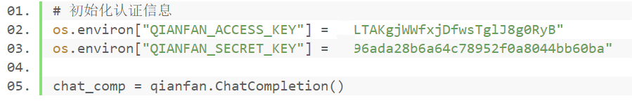
API调用
认证鉴权，初始化聊天组件
获取回复
使用百度提供的安全认证AK/SK鉴权

Slide 12
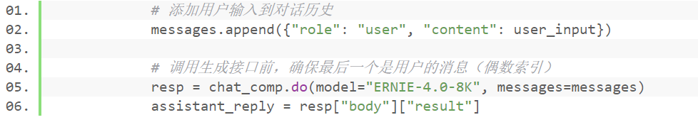
API调用
认证鉴权，初始化聊天组件
获取回复
使用message存储所有对话信息
每次将其传给聊天组件，获取回答

Slide 13
图形化界面结构
窗口标题
文本显示框
更改窗口标题
设置布局
设置字体颜色
设置背景图片
图形化
界面
输入框
发送按钮
绑定回车键
设置背景、字体颜色
绑定发送函数

Slide 14
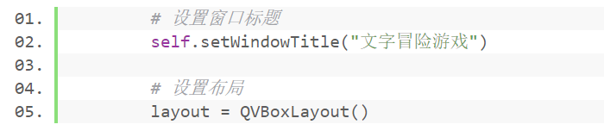
图形化界面结构
窗口标题
文本显示框
输入框
设置基本标题和布局
发送按钮

Slide 15
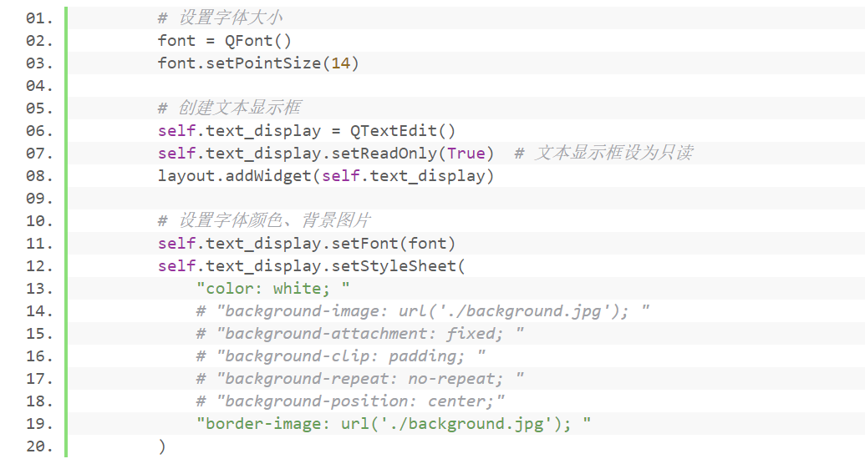
图形化界面结构
窗口标题
文本显示框
输入框
发送按钮
设置字体大小、颜色以适应背景图片，提高观感

Slide 16
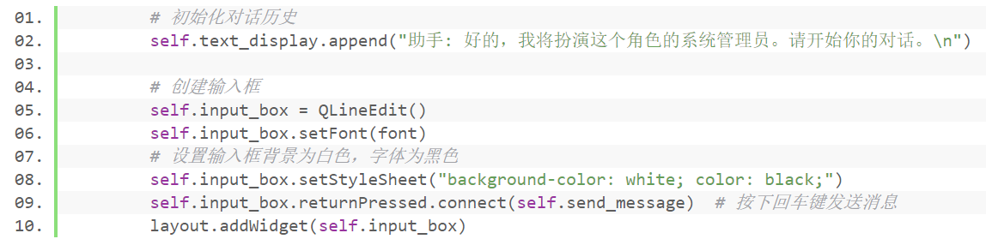
图形化界面结构
窗口标题
文本显示框
输入框
发送按钮
设置输入框颜色，更易于输入
绑定回车键与发送函数

Slide 17
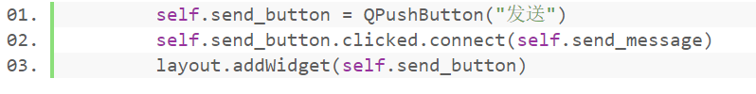
图形化界面结构
窗口标题
文本显示框
输入框
将发送按钮与发送键绑定
发送按钮

Slide 18
04
项目总结

Slide 19
项目优点
加入检索增强
自行开发可视化界面
引入异步机制
对于某些高频词汇，程序可直接给出解答，无需等待模型检索和返回。
设计和创建完善的图形化界面，可以查看历史信息，UI贴合游戏内容设定。
API调用放到后台线程，与主线程异步交互，避免了界面的卡顿现象。

Slide 20
项目缺点
API调用
模型局限性
项目直接调用文心大模型，
无法对API和模型细节进行修改。
Prompt优化有限，
模型某些情况下表现不好，
每局游戏机器人风格不一。

Slide 21
人工智能软件开发与实践
演示完毕 谢谢大家
小组成员：郄东昕 刘子康 宋泱 鲍健焘 武靖涛

